Slide 1


CO2 Emissions Analyzer
Nền tảng phân tích phát thải khí nhà kính toàn cầu
Người thực hiện: Lý Ngọc Quân
Mentor: Bùi Tuấn Kiệt

Slide 2
1. Lý do chọn đề tài và mục tiêu
Thực trạng: Biến đổi khí hậu là vấn đề cấp bách nhưng dữ liệu lại khô khan và khó tiếp cận.
Mục tiêu dự án:
Xây dựng Dashboard trực quan để phân tích lượng khí thải CO2.
Giúp người dùng dễ dàng theo dõi, so sánh dữ liệu giữa các quốc gia.

Slide 3
2. Tổng quan dữ liệu gốc
Nguồn dữ liệu: Bộ dữ liệu owid-co2-data.csv từ Our World in Data.
Khối lượng: Hàng chục ngàn dòng dữ liệu lịch sử từ năm 1990 đến 2024.
Các vấn đề của dữ liệu thô:
- Bị khuyết thiếu (NaN) rất nhiều ở những năm quá khứ.
- Cột quốc gia bị trộn lẫn với dữ liệu tổng gộp của Châu lục và Thế giới.

Slide 4
3. Kỹ thuật xử lý và làm sạch data
Công cụ sử dụng: Thư viện Pandas (Python).
Quy trình Data Pipeline:
- Dùng điều kiện [country != 'World'] để lọc bỏ các dòng tổng gộp, tránh sai số.
- Dùng hàm pd.to_numeric() để ép kiểu dữ liệu chuỗi về dạng số chuẩn.
- Dùng hàm fillna(0) để thay số 0 vào các ô dữ liệu bị khuyết thay vì xóa hẳn dòng.

Slide 5
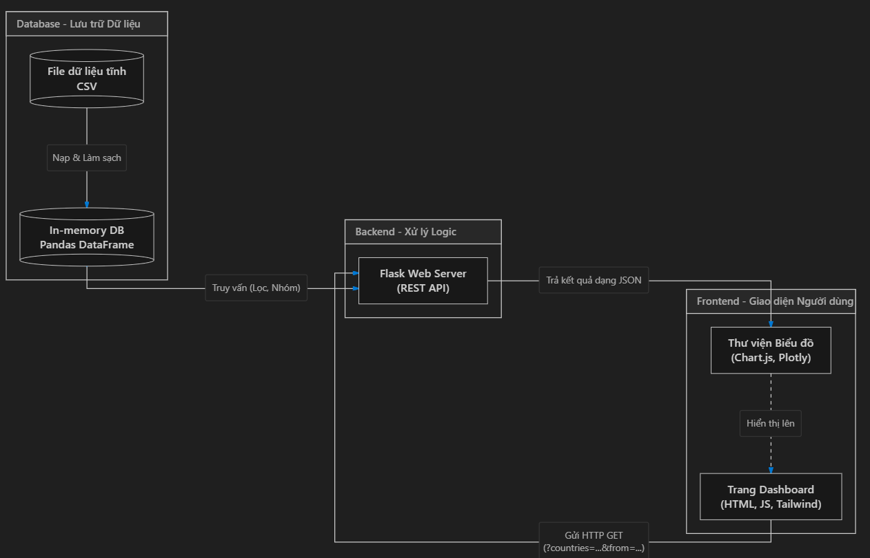
4. Kiến trúc hệ thống
Hệ thống hoạt động theo chuẩn 3-Tier Architecture:
1. Database: In-memory DB bằng Pandas.
2. Backend (Flask API): Đọc dữ liệu, lọc tham số và trả về JSON.
3. Frontend (HTML/JS): Gửi yêu cầu HTTP và vẽ biểu đồ.

Slide 6
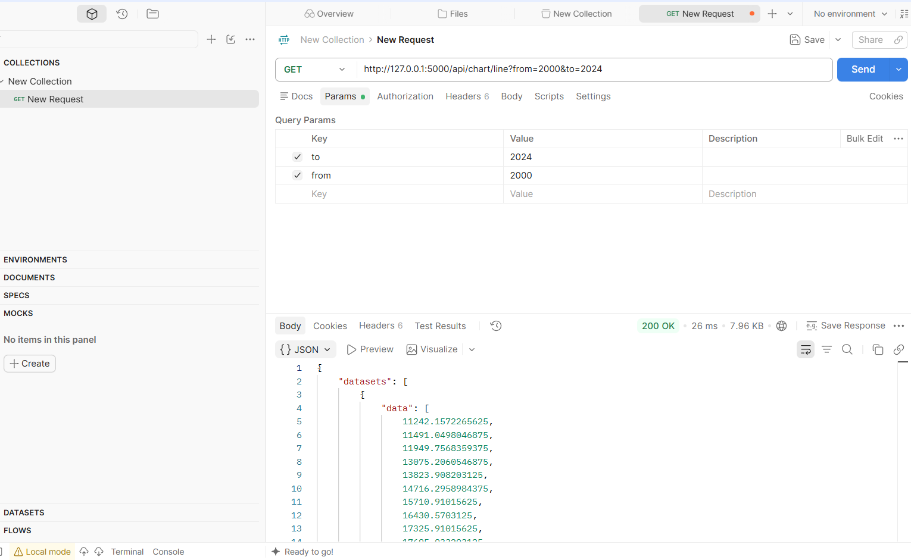
5. Thiết kế Backend & API
Xây dựng các RESTful API chuẩn mực:
- /api/countries: Lấy danh sách quốc gia đổ vào thẻ Select.
- /api/stats: Xử lý lọc tham số (?from=&to=&countries=).
Bảo mật & Kết nối:
- Đã tích hợp thư viện CORS để Frontend gọi được API từ tên miền khác.
- Có bẫy lỗi try-except để chống sập máy chủ khi lỗi file CSV.

Slide 7
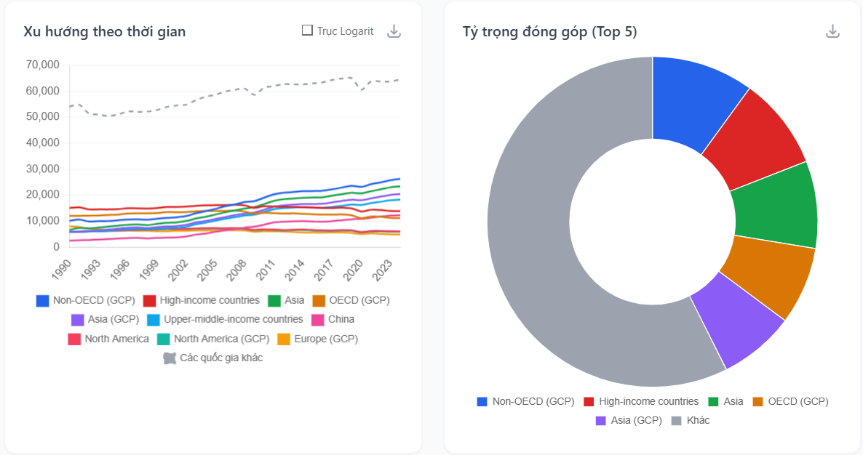
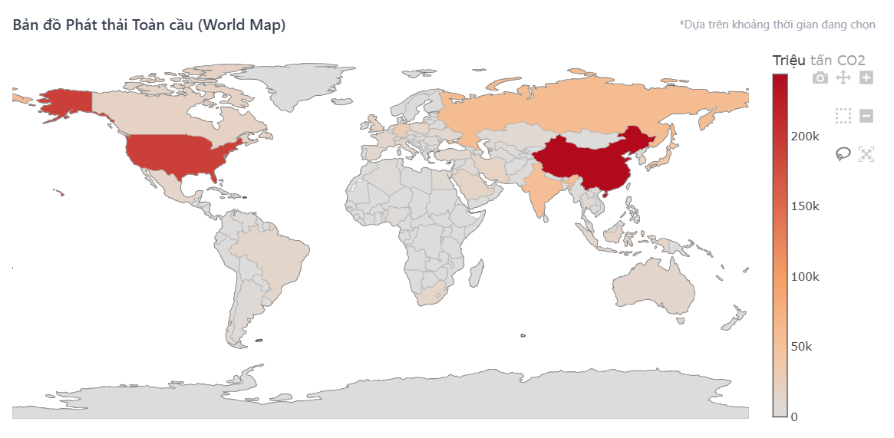
6. Điểm nhấn giao diện và trực quan hóa
Sử dụng Chart.js và Plotly để vẽ 4 loại biểu đồ (vượt chỉ tiêu 3):
1. Line Chart: Theo dõi xu hướng lịch sử qua các năm.
2. Bar Chart & Pie Chart: So sánh tỷ trọng phát thải hiện tại.
3. World Map: Nhìn toàn cảnh thế giới trực quan theo vị trí địa lý.

Slide 8
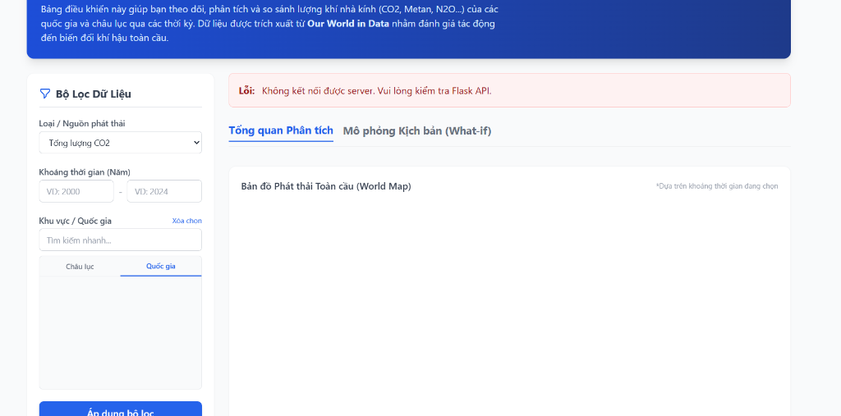
7. Tính năng tương tác
Trải nghiệm người dùng (UX) mượt mà:
- Lọc động (Dynamic Filter) theo Thời gian, Nguồn khí, và Quốc gia không cần tải lại trang.
- Nút công cụ hữu ích: Tải ảnh biểu đồ báo cáo, Tải file CSV dữ liệu đã lọc.
- Xử lý UI cảnh báo lỗi màu đỏ tinh tế khi mất kết nối mạng.

Slide 9
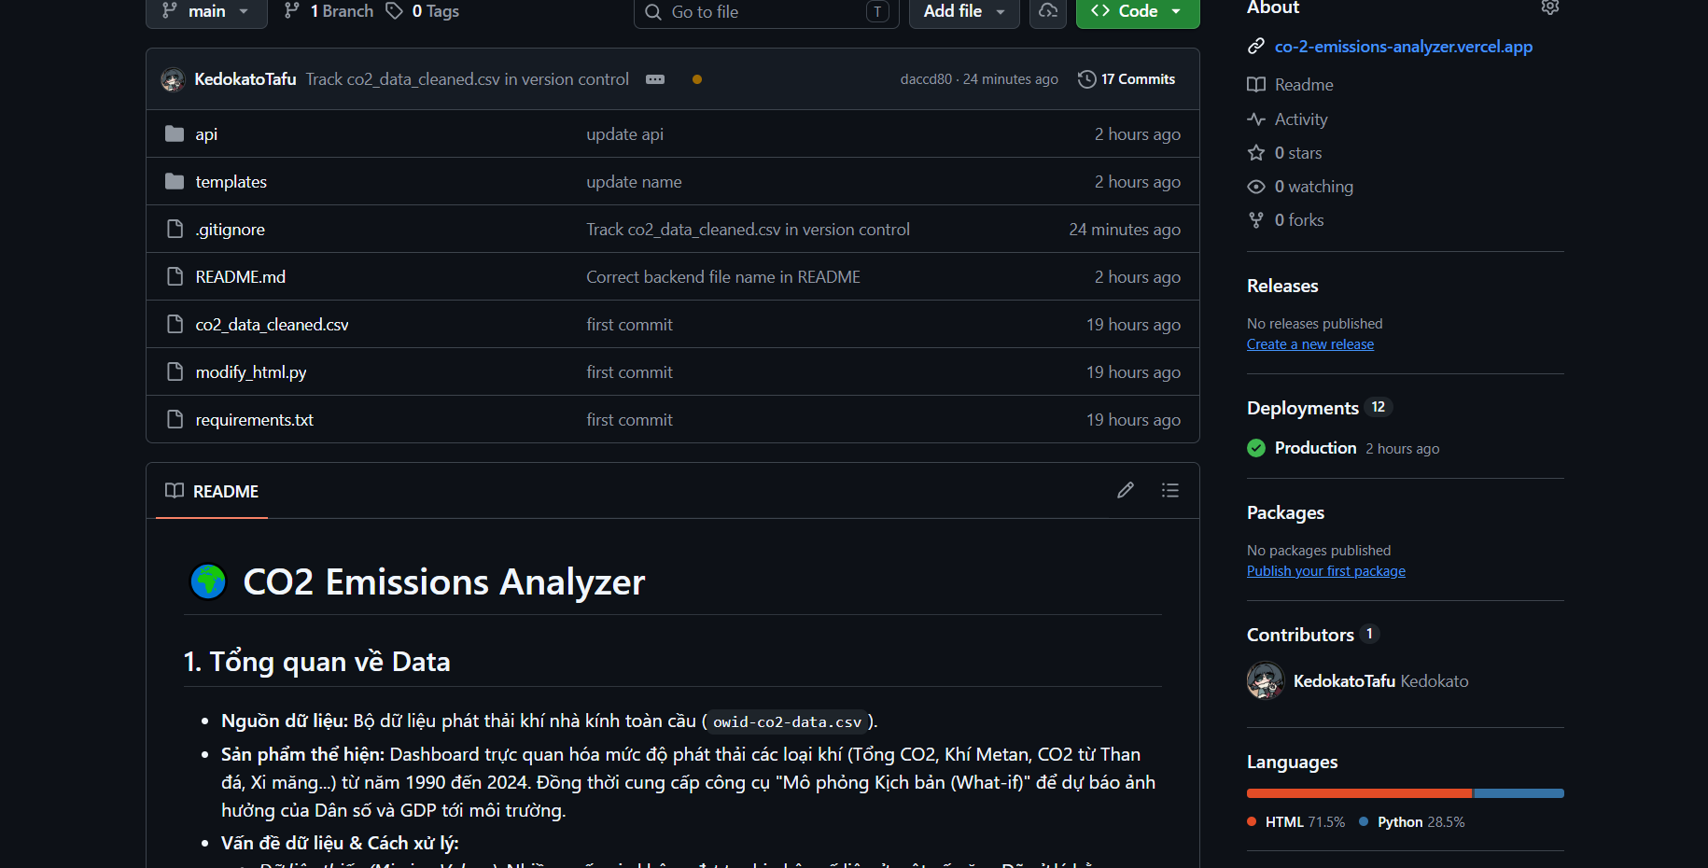
8. Quản lý Source Code và Git

Slide 10
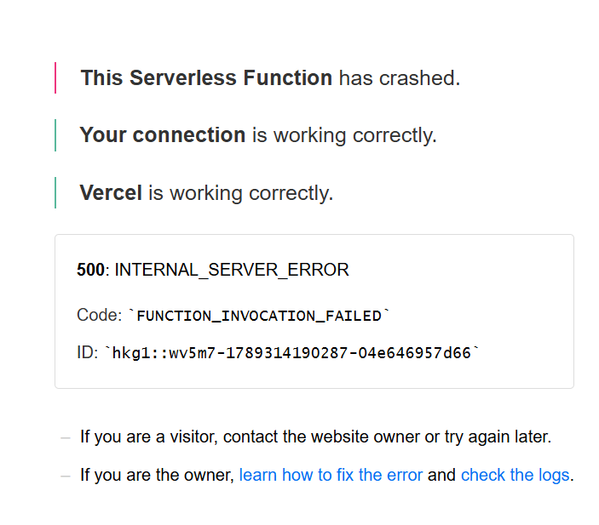
9. Triển khai Cloud
Thành tựu: Đưa website chạy thực tế trên môi trường Internet toàn cầu qua Vercel.
Khó khăn & Giải pháp:
- Vấn đề: Máy chủ Vercel báo lỗi 500 liên tục do xung đột file tĩnh.
- Giải quyết: Tái cấu trúc lại thư mục thành chuẩn Zero-config Serverless (đưa file chạy vào api/index.py) giúp Vercel nhận diện và tự cài thư viện.

Slide 11
10. Tổng kết và hướng phát triển
Giá trị dự án: Hoàn thành toàn bộ mục tiêu đề ra, từ xử lý Data quy mô lớn đến Deploy Web App thực tế.
Bài học rút ra: Hiểu sâu về cấu trúc luồng đi của dữ liệu (Client-Server).
Tích hợp Machine Learning: Thay vì chỉ phân tích dữ liệu quá khứ, hãy đề xuất hướng huấn luyện các mô hình học máy để dự báo (forecast) xu hướng phát thải CO2 của các quốc gia trong 5-10 năm tới.
Tối ưu hóa Hệ thống: Đề cập đến việc có thể tái cấu trúc và chuyển đổi backend sang các ngôn ngữ/framework mạnh mẽ về xử lý đa luồng ở quy mô doanh nghiệp (như Java) nếu dữ liệu đầu vào ngày càng phình to.

Slide 12
THANKS FOR LISTENING

